Slide 1





វិទ្យាល័យព្រះយុគន្ធរ
សាលារៀនជំនាន់ថ្មី (NGS)
មុខវិជ្ជា៖ គណិតវិទ្យា ថ្នាក់ទី១២
ជំពូក២ លីមីត
មេរៀនទី២ ភាពជាប់នៃអនុគមន៍
បង្រៀនដោយ
នួន បូណង

Slide 2



វិទ្យាល័យព្រះយុគន្ធរ
សាលារៀនជំនាន់ថ្មី (NGS)
ប្រភពឯកសារយោង
សៀវភៅសិក្សាគោលគណិតវិទ្យា ថ្នាក់ទី​ ១២ កម្រិតមូលដ្ឋាន
ទំព័រទី ២៨​ ដល់ ៤១
មុខវិជ្ជា៖ គណិតវិទ្យា ថ្នាក់ទី១២
ជំពូក២ លីមីត
មេរៀនទី១ លីមីតនៃអនុគមន៍(ត)

Slide 3

មាតិកា
១. សញ្ញាណនៃភាពជាប់
២. ភាពជាប់ត្រង់មួយចំណុច
៣. ភាពជាប់លើចន្លោះ
៤. ភាពជាប់នៃអនុគមន៍បណ្តាក់
៥. អនុគមន៍បន្លាយតាមភាពជាប់
៦. ទ្រឹស្តីបទតម្លៃកណ្តាល

Slide 4


សញ្ញាណនៃភាពជាប់
តើប្អូនៗយល់យ៉ាងដូចម្តេចចំពោះរូបភាពនេះ?
កាលណាគេគូសក្រាបនៃអនុគមន៍ លើចន្លោះ មួយនៃដែនកំណត់ ដោយមិនលើកខ្មៅដៃនោះគេបានគំនូសមួយជាខ្សែជាប់ដូចរូបខាងស្ដាំ។
គេថាអនុគមន៍ ជាអនុគមន៍ជាប់ត្រង់
គ្រប់ចំណុចនៃចន្លោះ ។

Slide 5
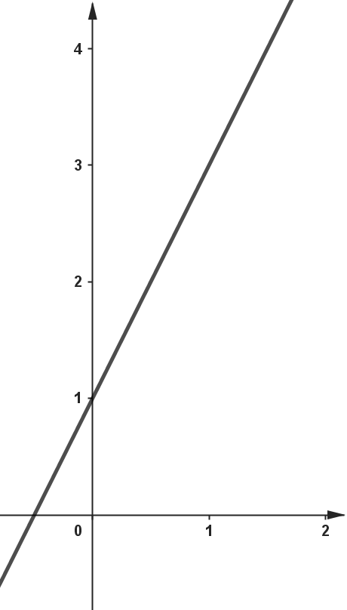

ភាពជាប់ត្រង់មួយចំណុច
ឧ. គេឱ្យអនុគមន៍ ។
ក. គណនា
ខ. គណនា
គ. ប្រៀបធៀប និង
សន្និដ្ឋាន៖

Slide 6

ភាពជាប់ត្រង់មួយចំណុច
ជាទូទៅ៖ អនុគមន៍ ជាប់ត្រង់ចំណុច កាលណា៖
កំណត់(មានន័យ)
កំណត់
បើ
លំហាត់គំរូ១៖
គេឱ្យអនុគមន៍ ។ សិក្សាភាពជាប់នៃ ត្រង់ ។
បើ

Slide 7
ភាពជាប់ត្រង់មួយចំណុច
បើ
១. គេឱ្យអនុគមន៍ ។ សិក្សាភាពជាប់នៃ ត្រង់
បើ
យើងមាន
នោះ
ដូចនេះ ជាអនុគមន៍ជាប់ត្រង់ ។

Slide 8
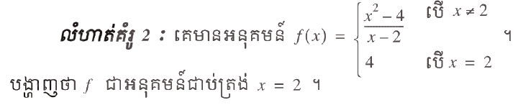
ភាពជាប់ត្រង់មួយចំណុច
យើងមាន
នោះ
ដូចនេះ ជាអនុគមន៍ជាប់ត្រង់ ។

Slide 9
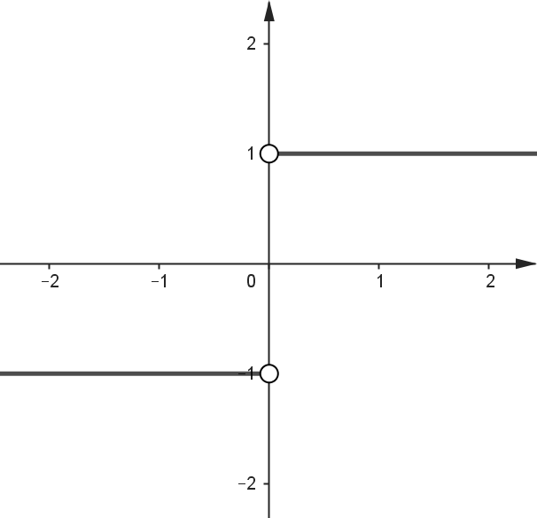
ភាពជាប់ត្រង់មួយចំណុច
បើ
លំហាត់គំរូទី៣៖ គេមានអនុគមន៍ ។
សិក្សាភាពជាប់នៃ ត្រង់ ។
បើ

Slide 10
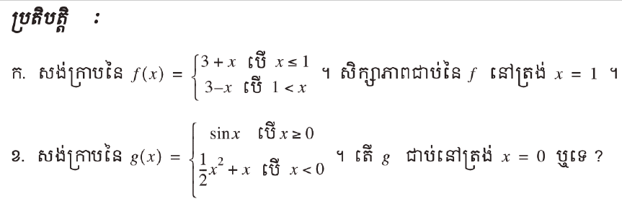
ភាពជាប់ត្រង់មួយចំណុច

Slide 11
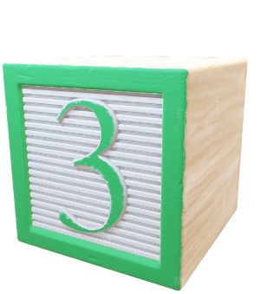
លក្ខណៈនៃអនុគមន៍ជាប់
បើអនុគមន៍​ f និង g ជាអនុគមន៍ជាប់ត្រង់ នោះយើងបាន៖
១. f(x) g(x) ជាប់អនុគមន៍ជាប់ត្រង់​
២. f(x).g(x) ជាអនុគមន៍ជាប់ត្រង់
៣. k. f(x) ជាអនុគមន៍ជាប់ត្រង់
៤. ជាប់អនុគមន៍ជាប់ត្រង់ បើ

Slide 12

លក្ខណៈនៃអនុគមន៍ជាប់
១. អនុគមន៍ពហុធា ជាប់គ្រប់ចំនួនពិត x
២. អនុគមន៍សនិទាន ជាប់គ្រប់ចំនួនពិត x ដែល
ជាប់គ្រប់ចំនួនពិត x បើ n សេស
៣. អនុគមន៍រ៉ាឌីកាល
ជាប់គ្រប់ចំនួនពិត x ដែល បើ n គូ
៤. អនុគមន៍ត្រីកោណមាត្រ
ជាប់គ្រប់ចំនួនពិត x
ជាប់គ្រប់ចំនួនពិត
ជាប់គ្រប់ចំនួនពិត

Slide 13
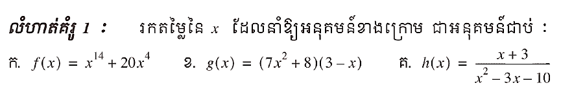

លក្ខណៈនៃអនុគមន៍ជាប់
2

Slide 14
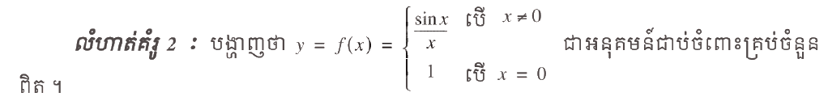
លក្ខណៈនៃអនុគមន៍ជាប់

Slide 15
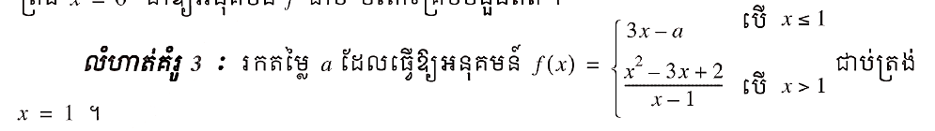

លក្ខណៈនៃអនុគមន៍ជាប់

Slide 16
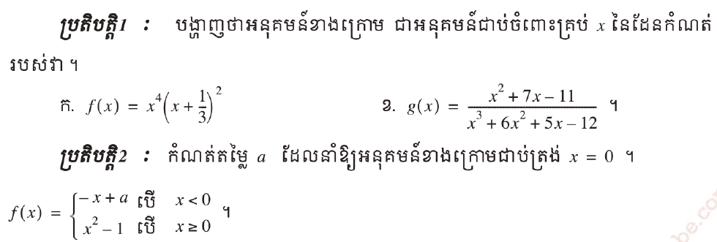
លក្ខណៈនៃអនុគមន៍ជាប់

Slide 17

ភាពជាប់លើចន្លោះ
ឧ1. រកដែនកំណត់អនុគមន៍
អនុគមន៍ f មានន័យកាលណា
នោះអនុគមន៍ f មានដែនកំណត់
គេថាអនុគមន៍ f ជាប់លើចន្លោះបើក និង
លើចន្លោះបិទ

Slide 18
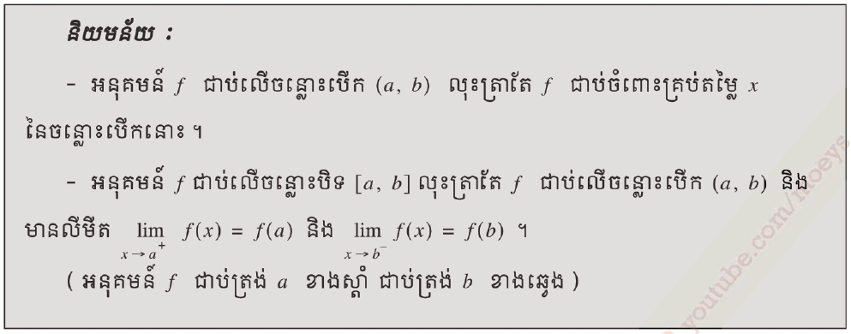

ភាពជាប់លើចន្លោះ

Slide 19
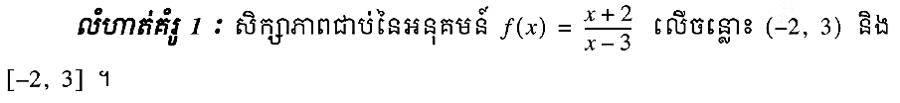
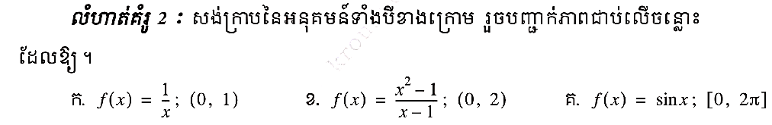
ភាពជាប់លើចន្លោះ

Slide 20

ភាពជាប់លើចន្លោះ

Slide 21

ភាពជាប់នៃអនុគមន៍បណ្តាក់
ឧ១. គេមានអនុគមន៍ ។
ក. រកអនុគមន៍
ខ. សិក្សាភាពជាប់នៃ f ត្រង់​ x = 0
គ. សិក្សាភាពជាប់នៃ g ត្រង់
ឃ. ទាញរកភាពជាប់នៃ ត្រង់
ជាទូទៅ៖ បើអនុគមន៍ f ជាប់ត្រង់ c និងអនុគមន៍ g ជាប់ត្រង់ f(c) នោះយើងបានអនុគមន៍
បណ្តាក់ ជាប់ត្រង់ c ។

Slide 22


ភាពជាប់នៃអនុគមន៍បណ្តាក់

Slide 23
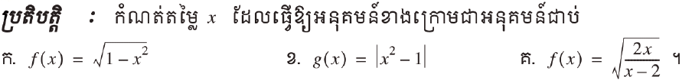
ភាពជាប់នៃអនុគមន៍បណ្តាក់

Slide 24


អនុគមន៍បន្លាយតាមភាពជាប់

Slide 25
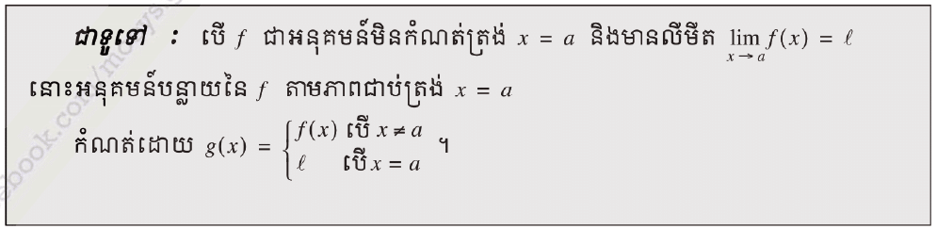

អនុគមន៍បន្លាយតាមភាពជាប់

Slide 26
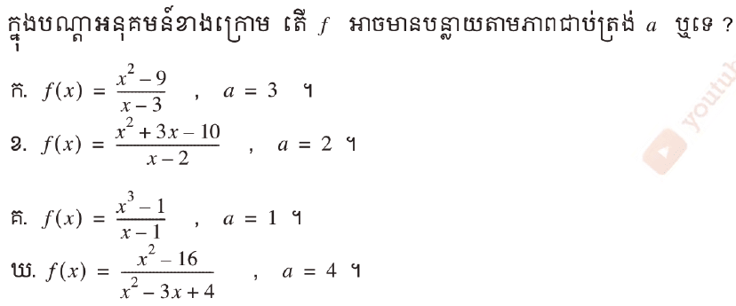

អនុគមន៍បន្លាយតាមភាពជាប់
លំហាត់គំរូ

Slide 27


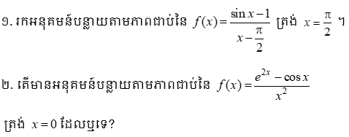
Home work

Slide 28
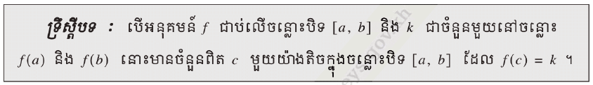

ទ្រឹស្តីបទតម្លៃកណ្តាល
គេមានអនុគមន៍ f ជាប់លើចន្លោះ [a , b]​ និងមានក្រាបដូចខាងក្រោម៖

Slide 29
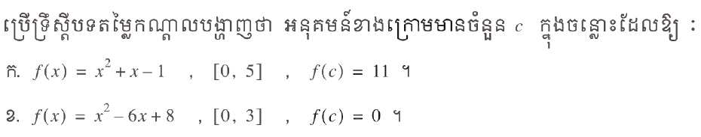

ទ្រឹស្តីបទតម្លៃកណ្តាល
លំហាត់គំរូ 1៖
2

Slide 30

ទ្រឹស្តីបទតម្លៃកណ្តាល
ក្នុងរូបខាងក្រោមគេឱ្យអនុគមន៍ f(x) ជាប់លើចន្លោះបិទ [a , b]
ចូរពិនិត្យមើលសញ្ញានៃ

Slide 31
ទ្រឹស្តីបទតម្លៃកណ្តាល
បើអនុគមន៍​ f ជាប់លើចន្លោះបិទ [a , b] ហើយ នោះយើងបាន៖
សម្គាល់៖
i. សមីការ f(x) = 0 មានឫសមួយយ៉ាងតិចនៅចន្លោះបិទ [a , b]
ii. ក្រាបនៃអនុគមន៍ f កាត់អ័ក្សអាប់ស៊ីសត្រង់ចំណុចមួយនៅចន្លោះ​ [a , b]

Slide 32


ទ្រឹស្តីបទតម្លៃកណ្តាល
លំហាត់គំរូ៖

Slide 33
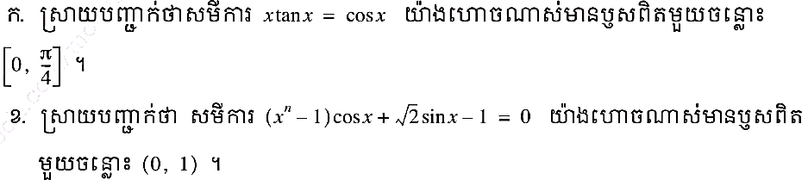
ទ្រឹស្តីបទតម្លៃកណ្តាល
ប្រតិបត្តិ៖
១. បង្ហាញថាសមីការ មានឫសមួយយ៉ាងតិចមួយនៅចន្លោះ [1 , 2] ។
២. បង្ហាញថាសមីការ មានឫសមួយយ៉ាងតិចមួយនៅចន្លោះ [1 , e] ។
៣.

